Slide 1
GAIA 构造
최범철 과장

Slide 2
Contents
1. 项目
2. 前面部构造
3. 内部构造
4. 右侧部构造
5. 后面部构造
6. 上部构造
7. Sensor 种类
8. Process

Slide 3
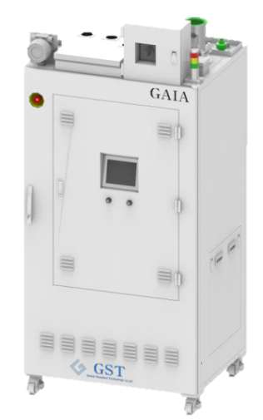
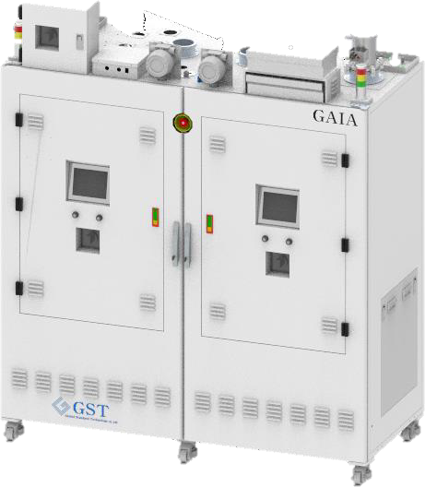
1. 概要
■ GAIA ( GST Advanced Innovative Abatement )
Single
Scrubber Type | Burn & Wet Type
Model | GAIA-I Single / Dual
Dimension | Single : 780(W) x 1,000(D) x 2,194(H) Dual: 1840(W)x780(D)x1874(H)
Application | Semiconductor & Display
Inlet Qty | 1~6 Inlet [NW40 / NW50]
Total Flow capa | 1000slm
PM Target | 3 Months
Dual

Slide 4
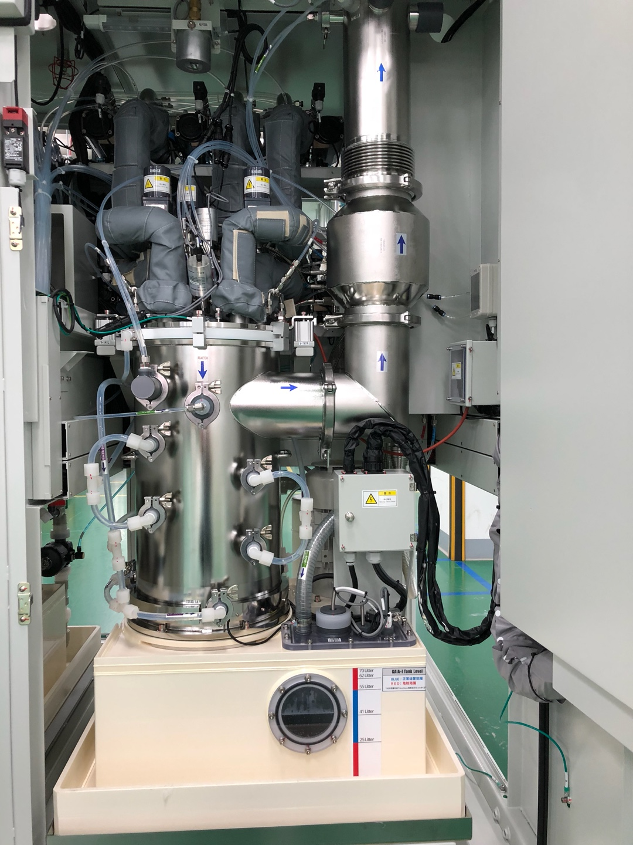
1.概要
■ GAIA Waste Gas Flow
Gas Out
Process Chamber
Gas In
Vacuum Pump
GAIA Scrubber
Exhaust Duct
大气排出

Slide 5
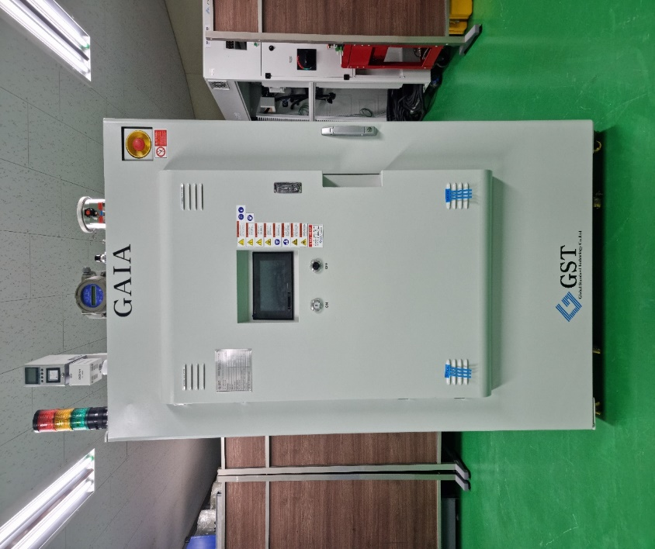
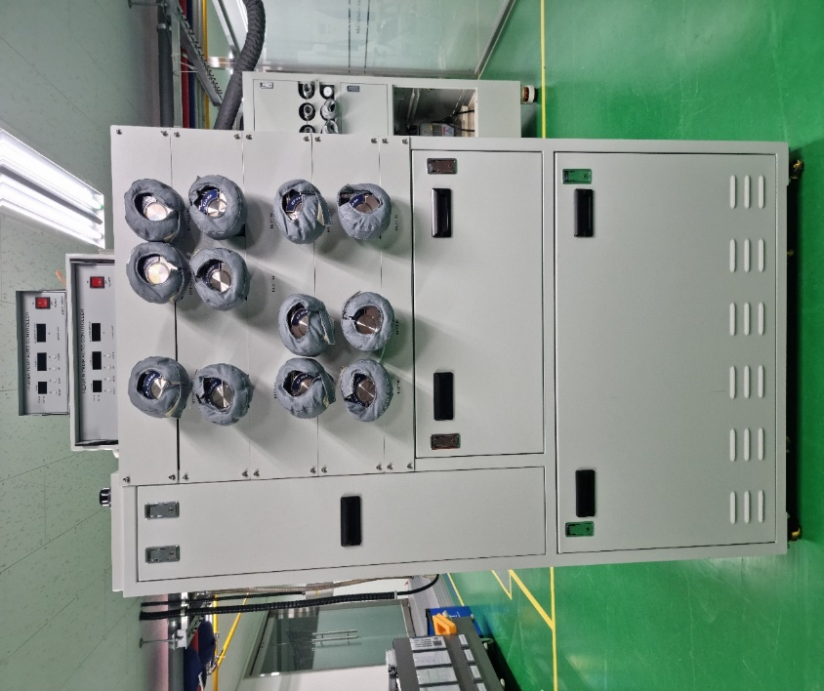
1.概要
■ GAIA 外观
前面
后面

Slide 6
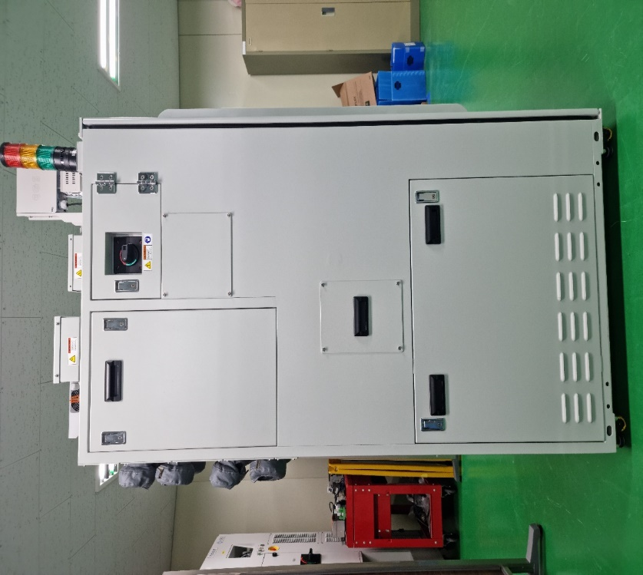
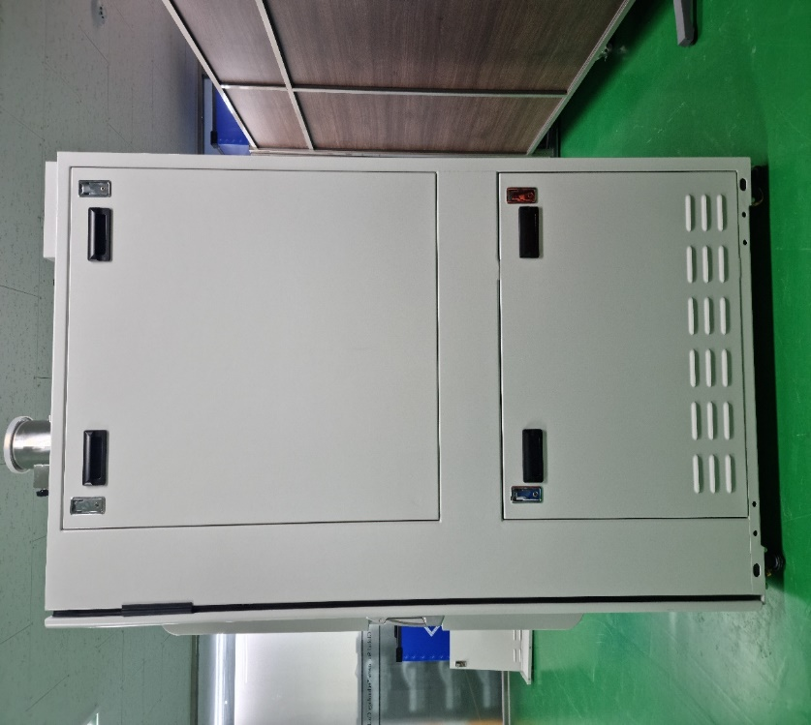
1.概要
■ GAIA 외관
左侧
右侧

Slide 7

2.前面部构造
3
4
4
(1) Touch Panel
(2) Power Switch
(3) EMO Switch
(4) 排气扇
(5) 电箱 Door Switch
5
1
2
4
4

Slide 8
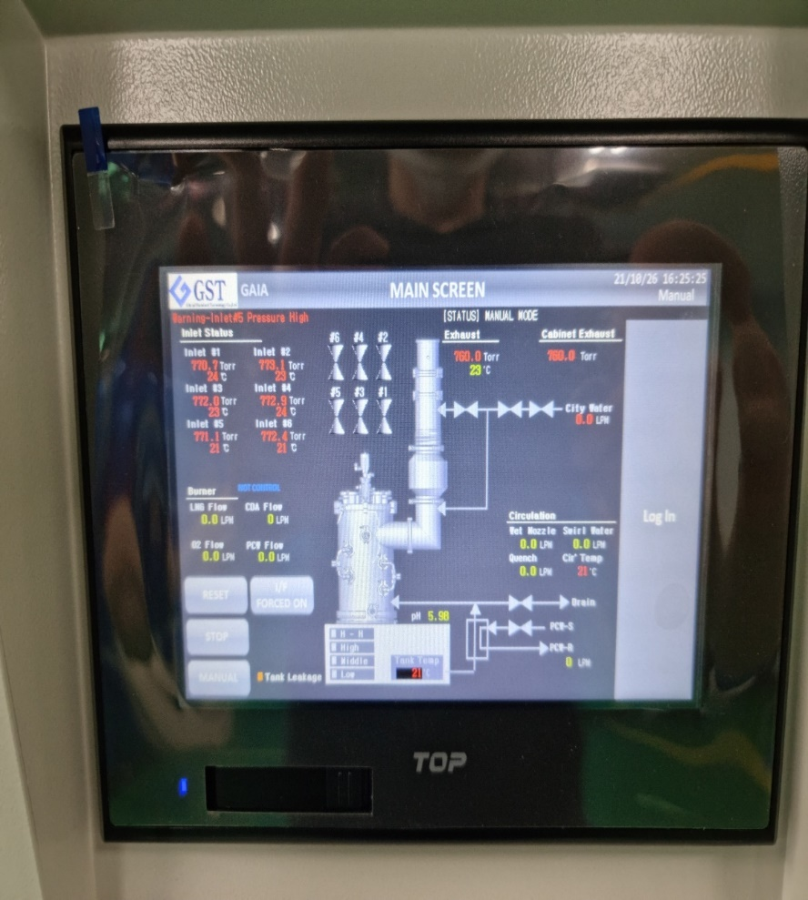
2.前面部构造
(1) Touch Panel (操作画面)
- 显示设备内Sensor的数据值
- 显示设备运行状态
- 显示报警记录
- 设定报警值
- 设备基本操作（运转、停止、复位）
- 设备运行所需的Parameter设置

Slide 9
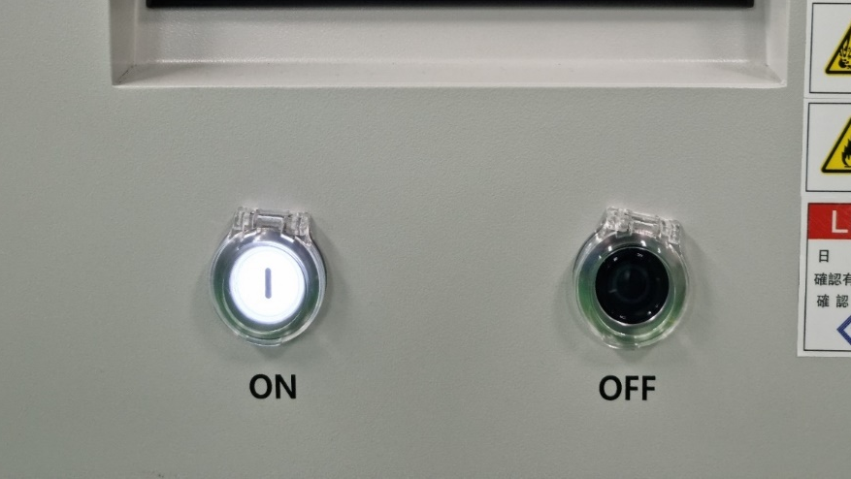
2.前面部构造
(2) Power Switch
- 设备电源的按钮

Slide 10
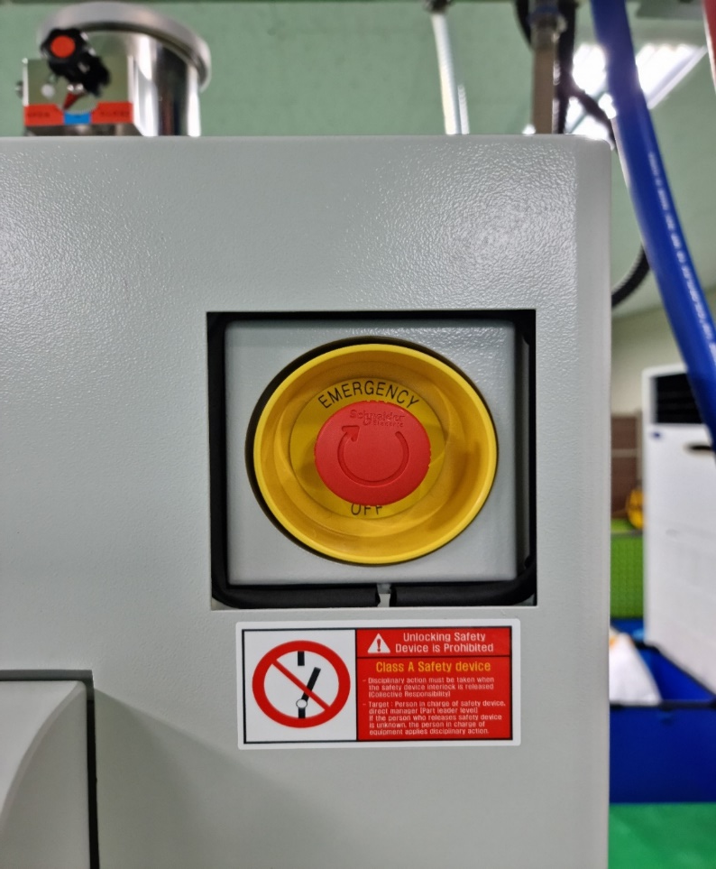
2.前面部构造
(3) EMO Switch
- Emergency Switching Off
- 发生紧急情况时切断电源的开关

Slide 11
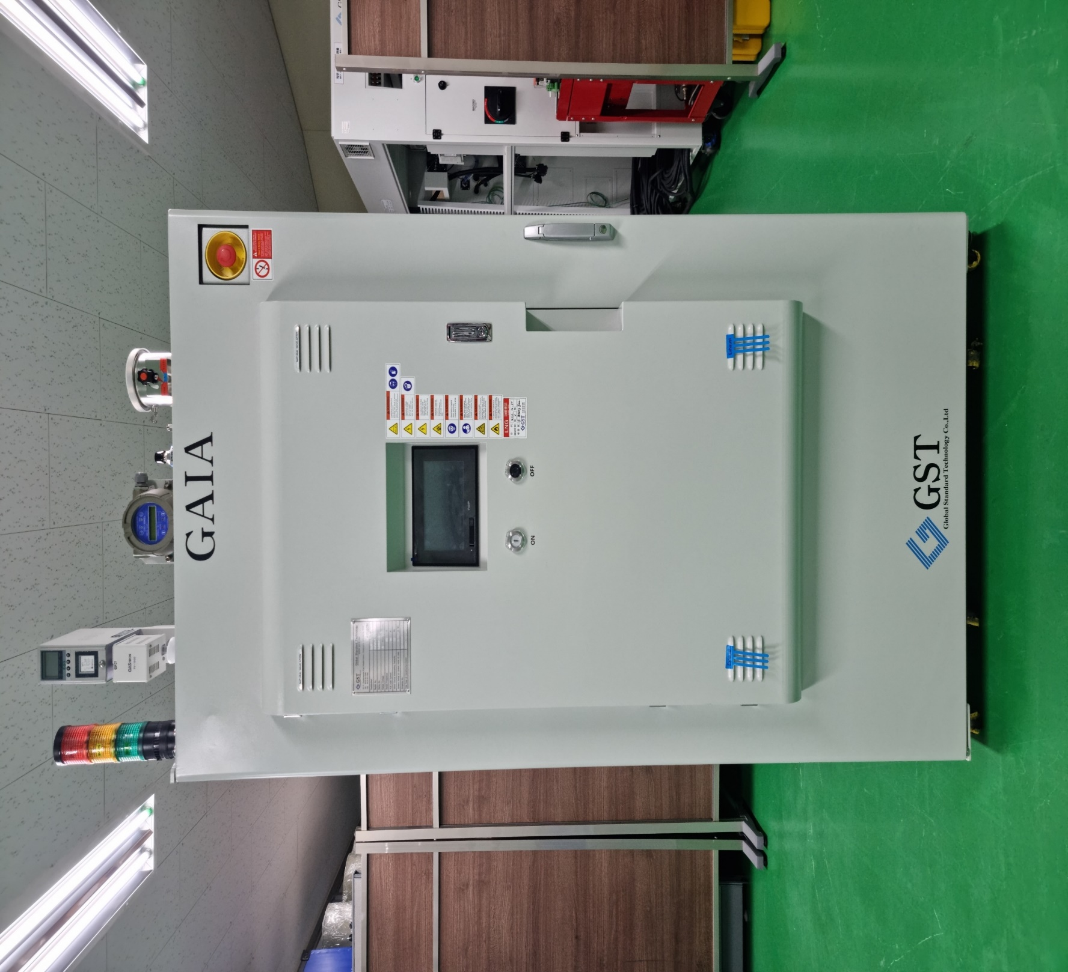
2.前面部构造
(4) 排气扇
- 上部2个， 下部2个
- 电箱内部热排气功能

Slide 12

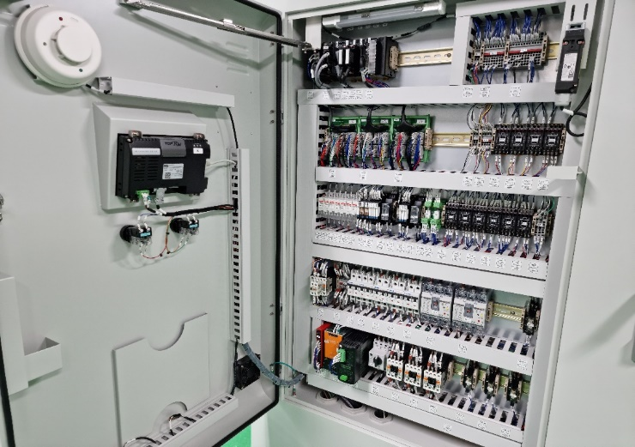
2. 前面部构造
(5) 电箱部 Door Switch
- 电箱部把手

Slide 13
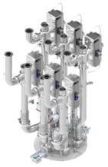
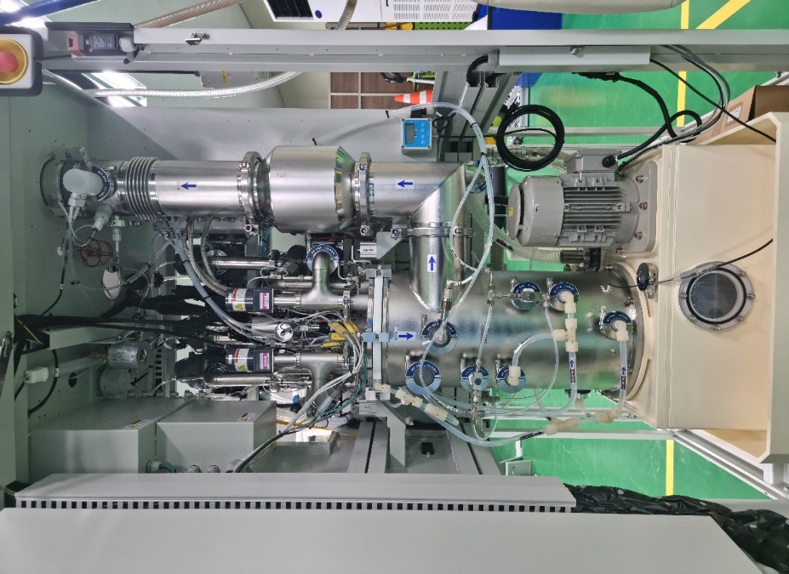
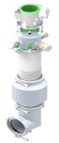
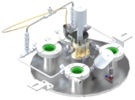
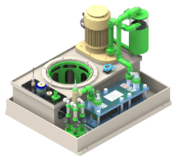
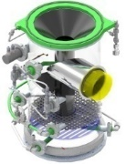
3. 内部构造
▶ 按照气体处理过程， 由Gas Inlet, Burner, Reactor, Wet Tower, Wet Tank构造
Gas Inlet
- Heating Jacket
NW40, 50 3-Way V/V
Inlet Scrapper
Hot N2
Pressure & Temp sensor
Wet Tower
- Special design for gas flow
Fresh water spray
Venturi (Option)
Burner
- LNG/O2 Nozzle
UV Sensor 2ea
Hastelloy
Inlet N2 Sleeve
Wet Tank
- PVC material
- Temp, leak, level
sensor
HCS powder filter
H/E Hastelloy
Reactor
- Hastelloy
- Y reactor zone
- Y zone water
curtain

Slide 14
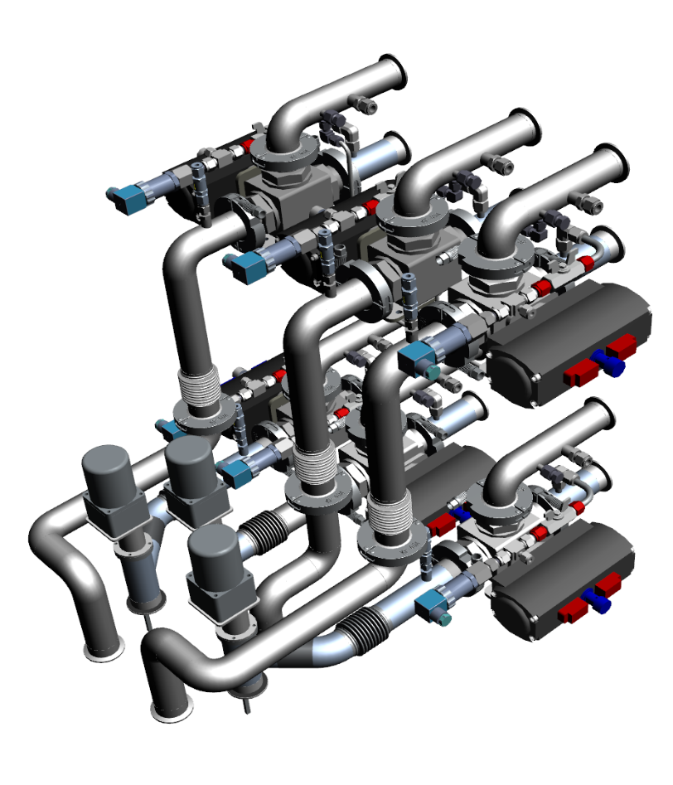
3. 内部构造– Gas Inlet
2
(1) 3Way-Valve（三向阀）
(2) Inlet Pressure Sensor（压力Sensor）
(3) Inlet Pipe（Inlet管道）
(4) Motor Scraper（马达刮刀）
3
4
1

Slide 15
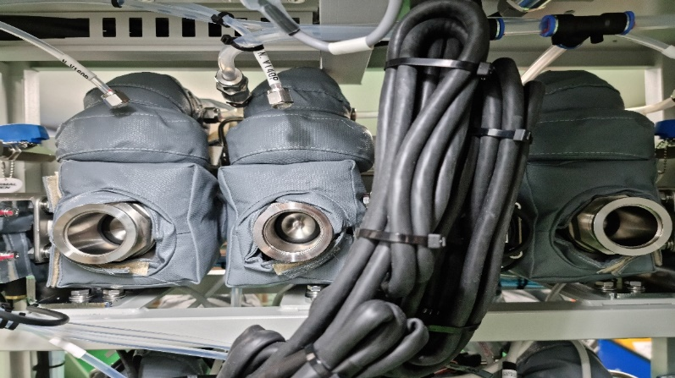
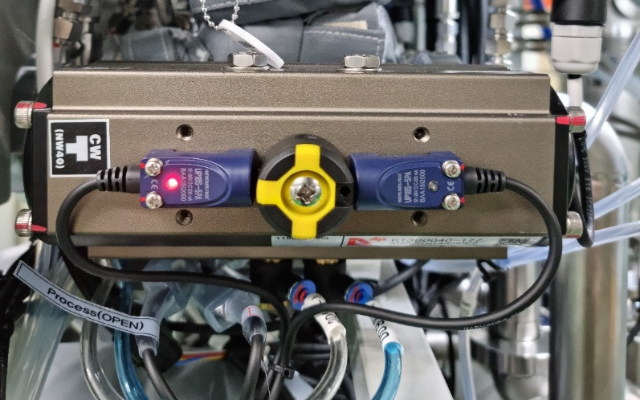
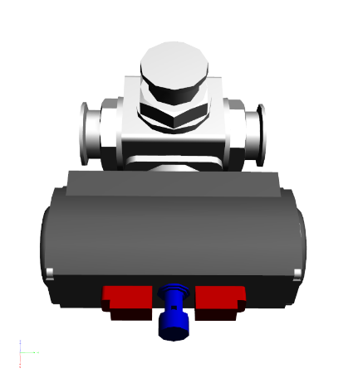
3. 内部构造– Gas Inlet
(1) 3Way-Valve
- 三向阀
- Inlet流入的危害气体按照设备的状况变更气体路径方向的阀门
- Open : Burner流入（燃烧器）
- Close : Bypass后流入备件设备
Bypass
Burner
Waste Gas

Slide 16
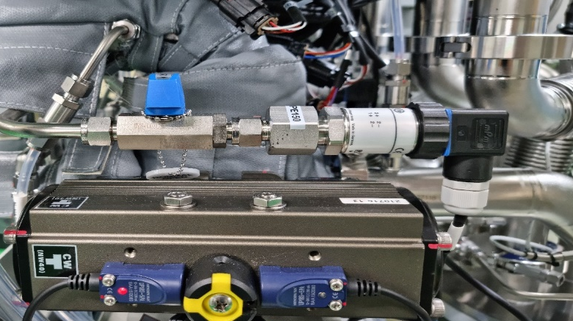
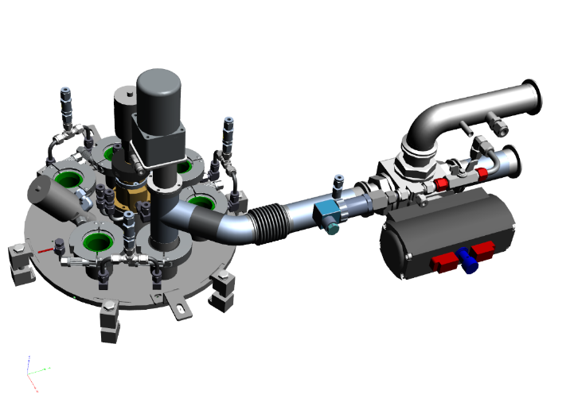
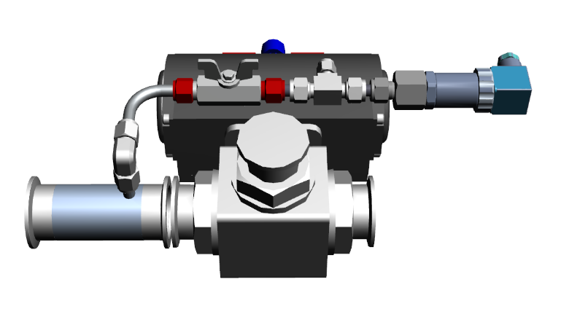
3. 内部构造– Gas Inlet
(2) Inlet Pressure Sensor
- 测量设备Inlet流入气体的压力
- 大气压“0mmH2o”基准，测量正压和负压
- 3Way-Valve ~ Inlet 压力测定
- 范围 : -250mbar ~ +250mbar
- 输出 : 0 ~ 10V
- 输入 : DC 14 ~ 30V
Port

Slide 17
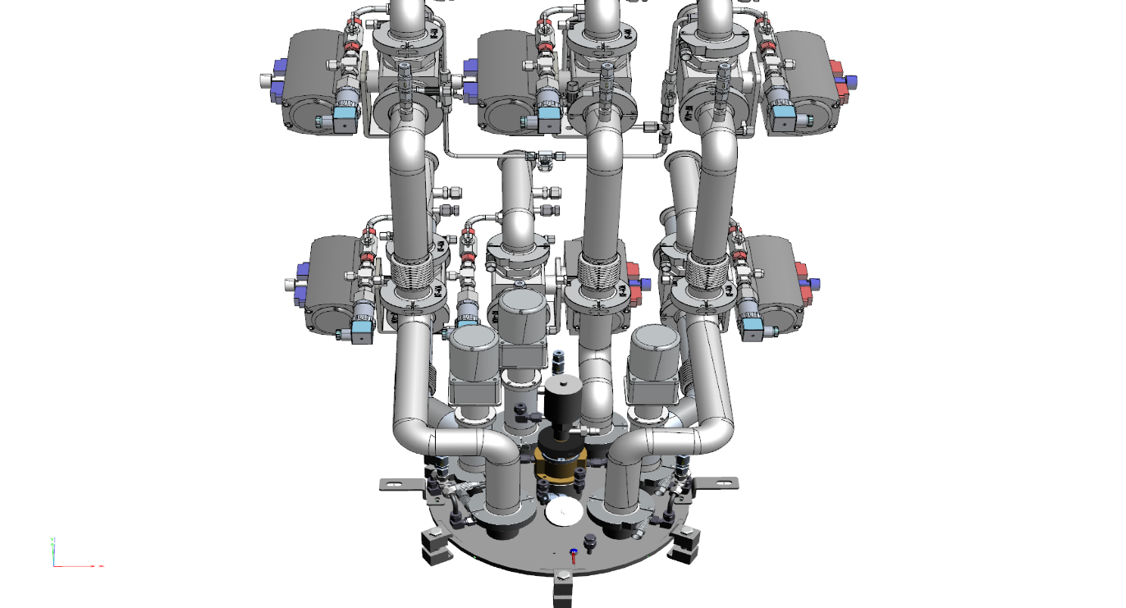
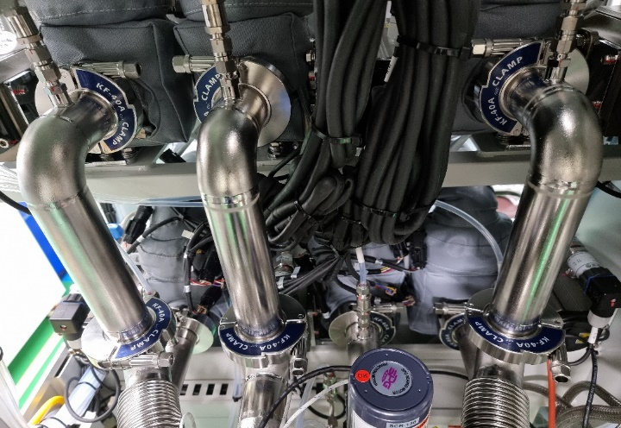
3. 内部构造 – Gas Inlet
(3) Inlet Pipe
- 连接三向阀和燃烧器的管道(危害气体移动管道）

Slide 18
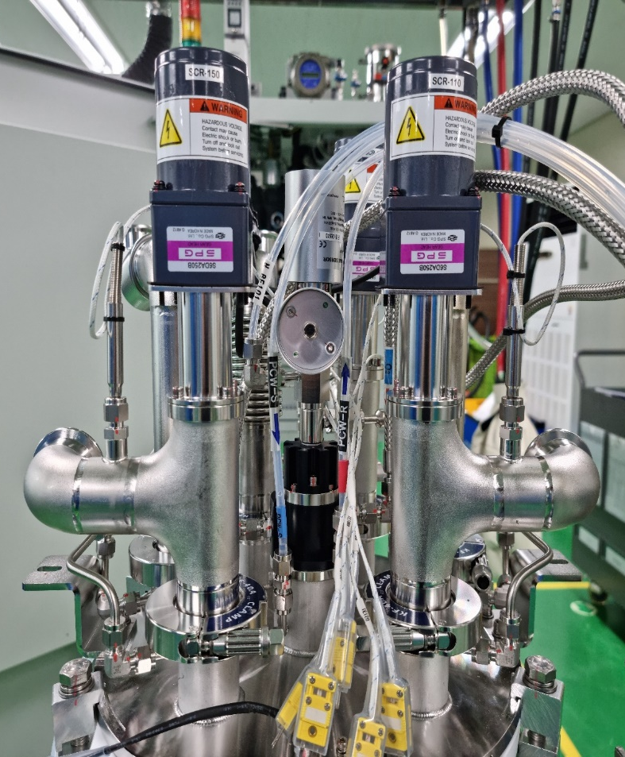
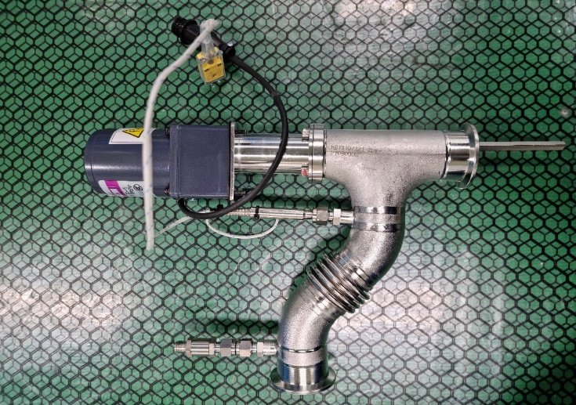
3. 内部构造– Gas Inlet
(4) Motor Scraper（马达刮刀）
- 使于马达连接的刮刀旋转
- 来消除 Inlet排管里的Powder 堵塞

Slide 19
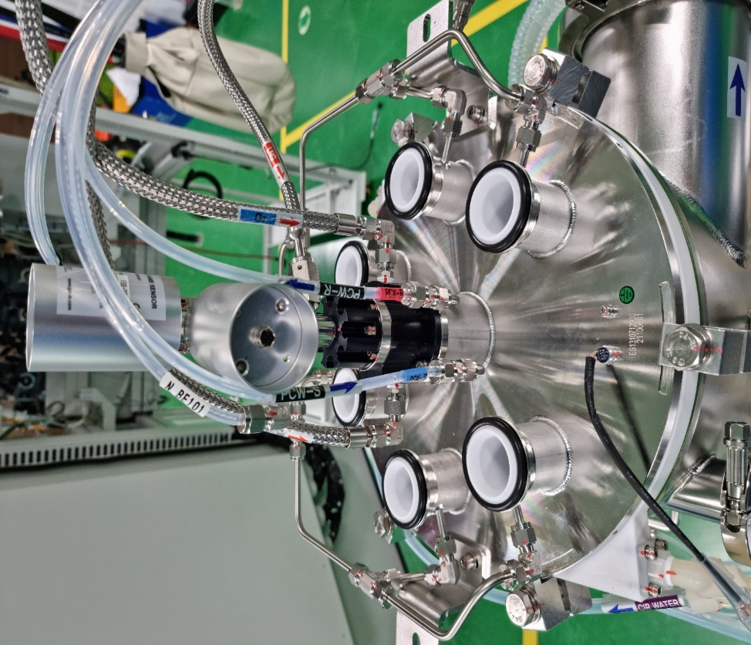
3. 内部构造 – Burner(燃烧器)
4
(1) Burner Plate
(2) Inlet Gas Port
(3) Teflon Guide
(4) Flame Sensor
(5) LNG Module
5
3
1
2

Slide 20
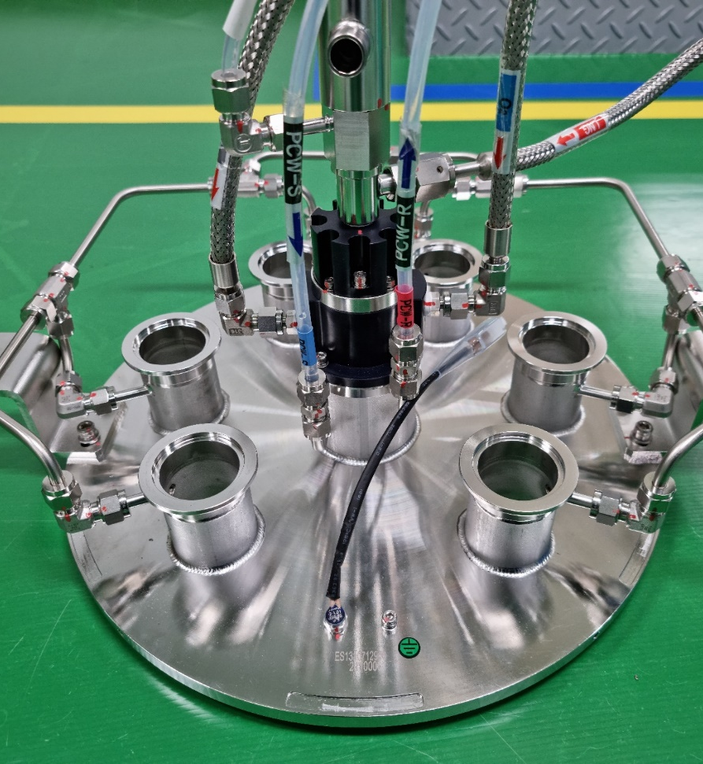
3. 内部构造– Burner
(6) Sensor N2 Purge
(7) LNG 流入 Port
(8) CDA 流入 Port
(9) O2 流入 Port
(10) PCW Supply（进水口）
(11) PCW Return（出水口）
(12) Burner Temp Switch
6
7
8
9
10
11
12

Slide 21
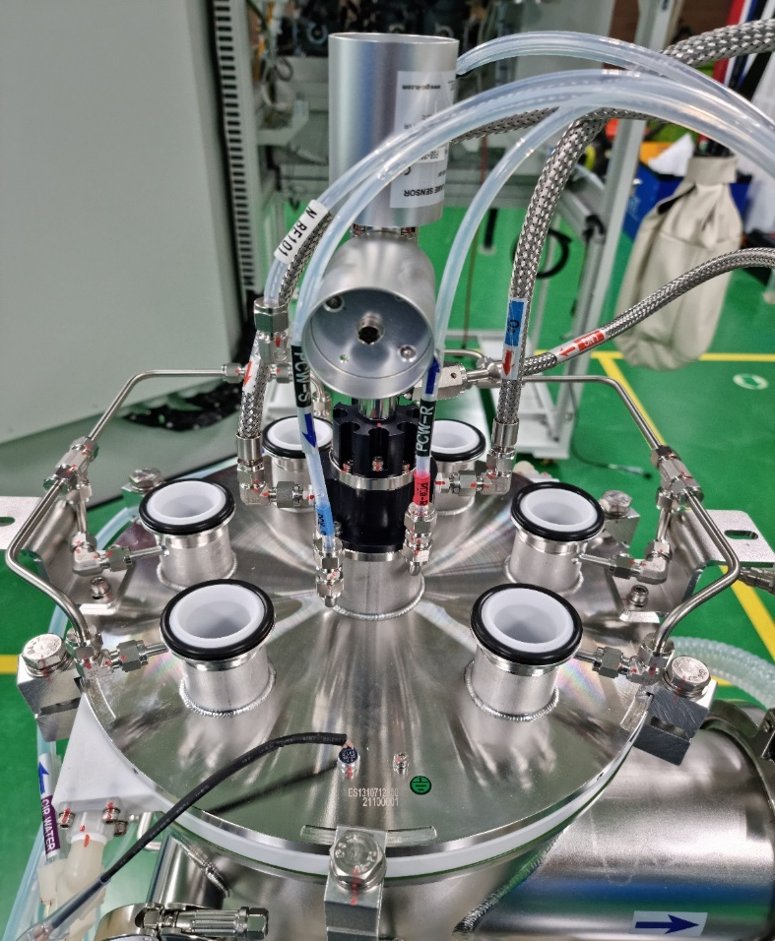
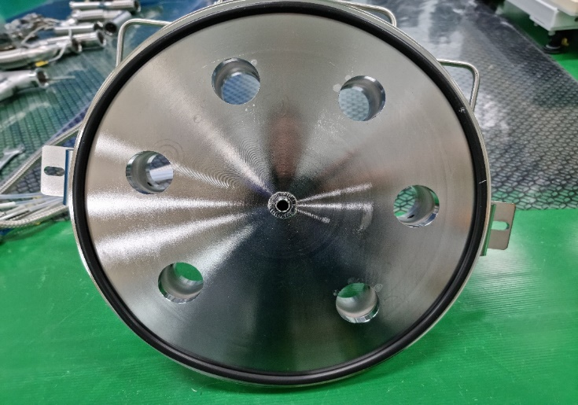
3. 内部构造– Burner
(1) Burner Plate
-此处为供应LNG，O2，CDA来形成火焰以处理由Inlet进气口流入的气体之部位

Slide 22

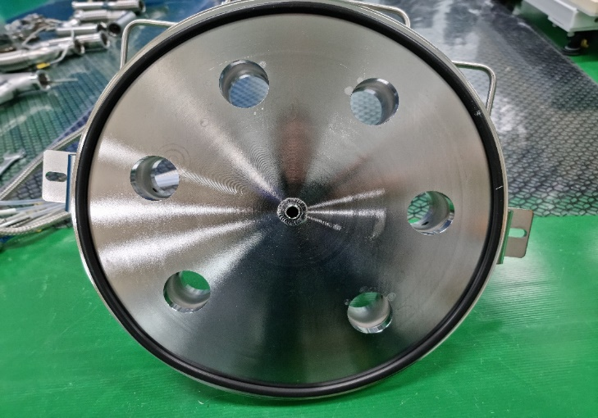
3. 内部构造– Burner
(2) Inlet Gas port
- Inlet管道连接后危害气体进入到燃烧器的地方

Slide 23

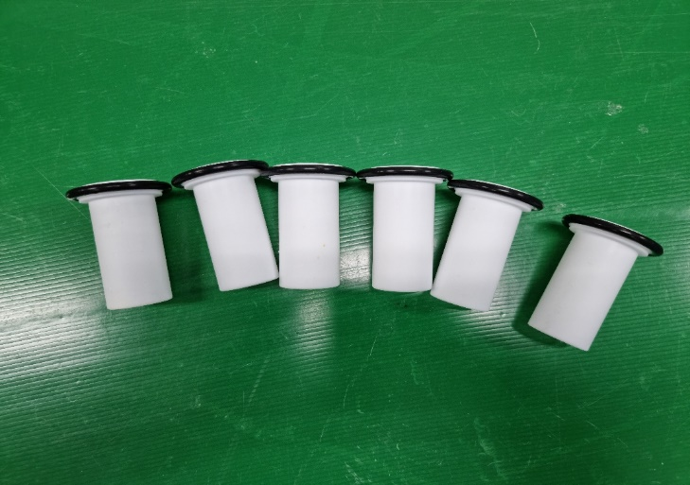
3. 内部构造– Burner
(3) Teflon Tube
- 安装在进气口，防腐蚀功能
- Powder 堵塞防止功能

Slide 24
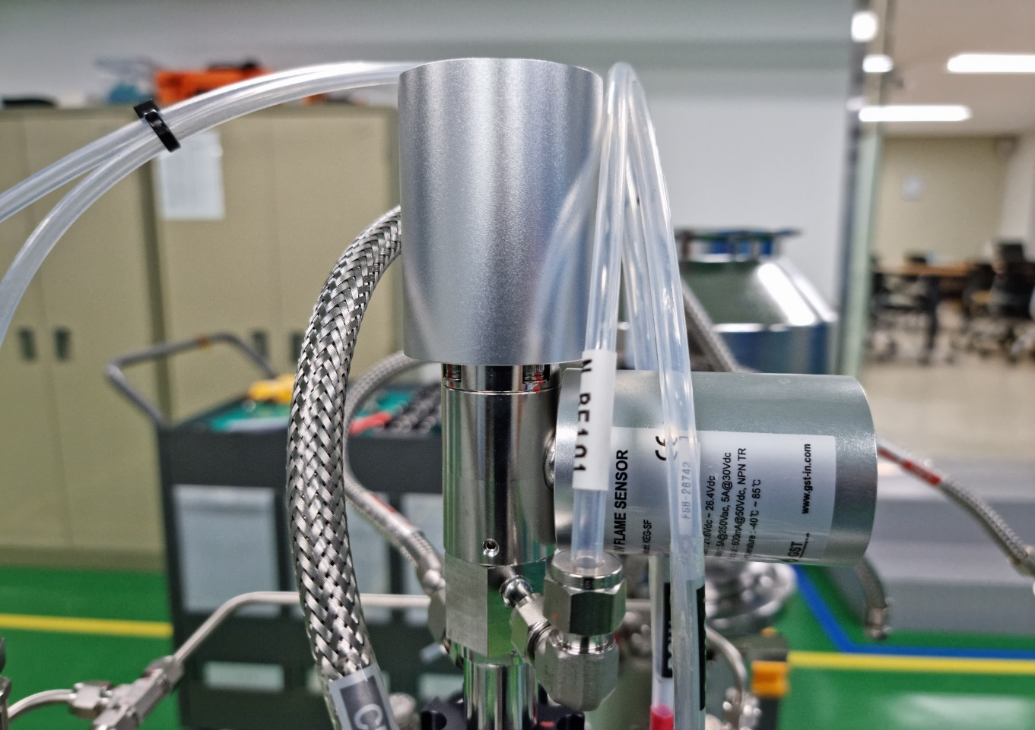
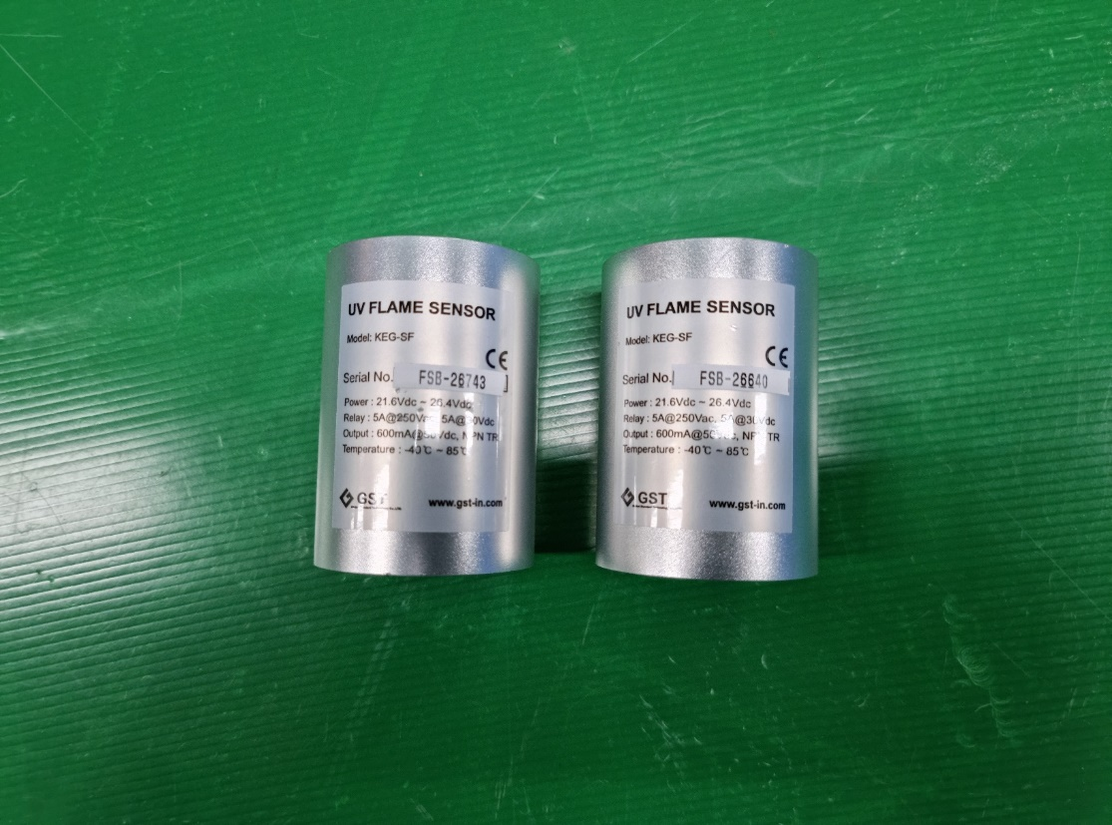
3. 内部构造– Burner
(4) Flame Sensor (火焰感应器)
- 燃烧器内部火焰检测的感应器

Slide 25
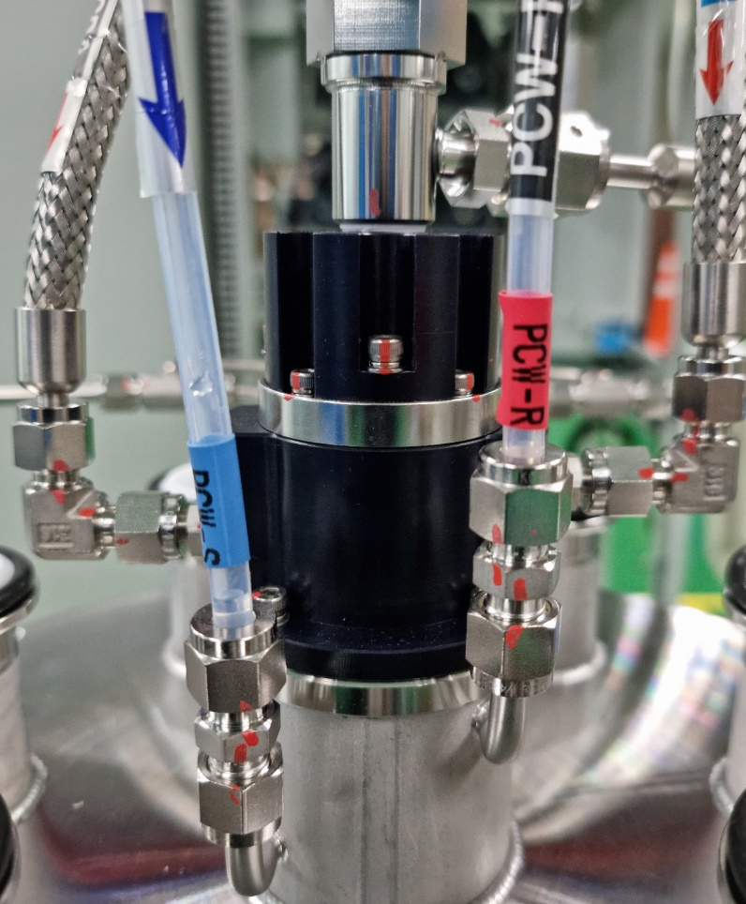
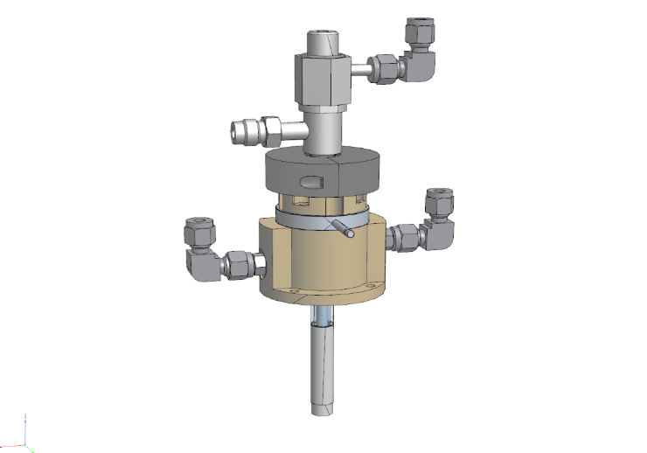
3. 内部构造– Burner
(5) LNG Module
- 供应的LNG，O2,CDA混合后发生火花
点火的地方
LNG
CDA
O2
Burner Gas Nozzle
Burner Ceramic Nozzle
Inconel Nozzle

Slide 26

3. 内部构造– Burner
(6) Sensor N2 Purge
- 防止Sensor过热

Slide 27
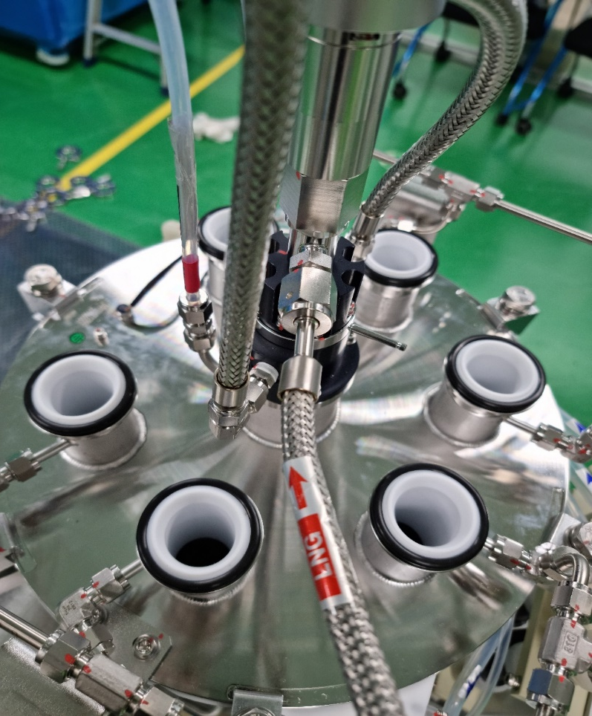
3. 内部构造– Burner
(7) LNG 供应 Port
- Burning的LNG供应线

Slide 28
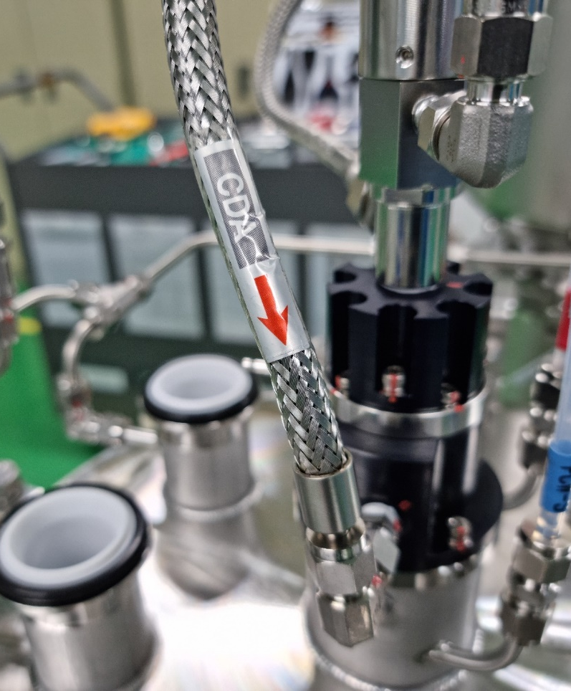
3. 内部构造– Burner
(8) CDA 供应 Port
- Burning的CDA供应线

Slide 29
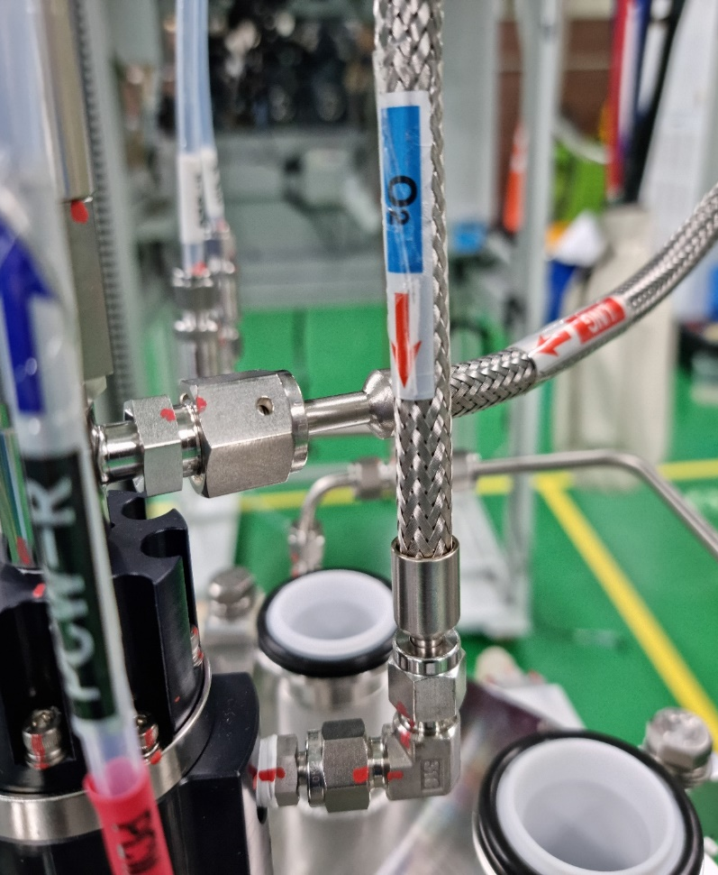
3.内部构造– Burner
(9) O2 供应 Port
- Burning的O2供应线

Slide 30
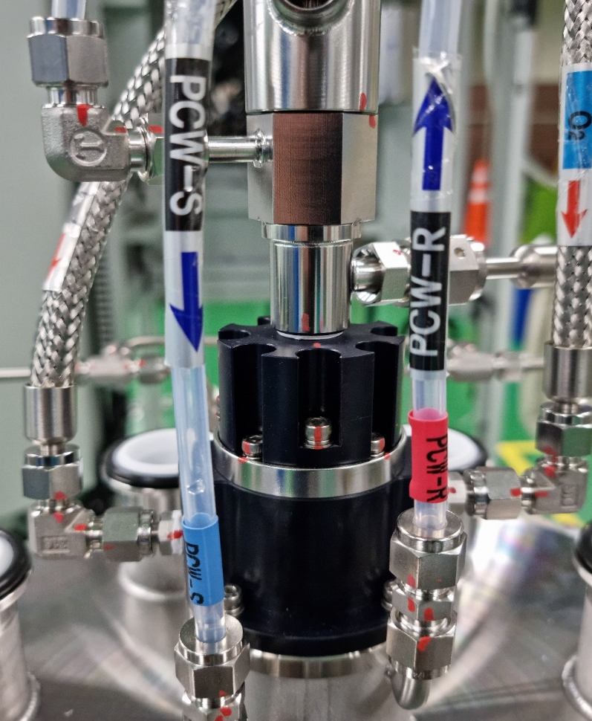
3.内部构造– Burner
(10) PCW-Supply
- Burner 表面冷却水供应线（进水）

Slide 31

3.内部构造– Burner
(11) PCW-Return
- Burner 表面冷却后冷却水回流线

Slide 32
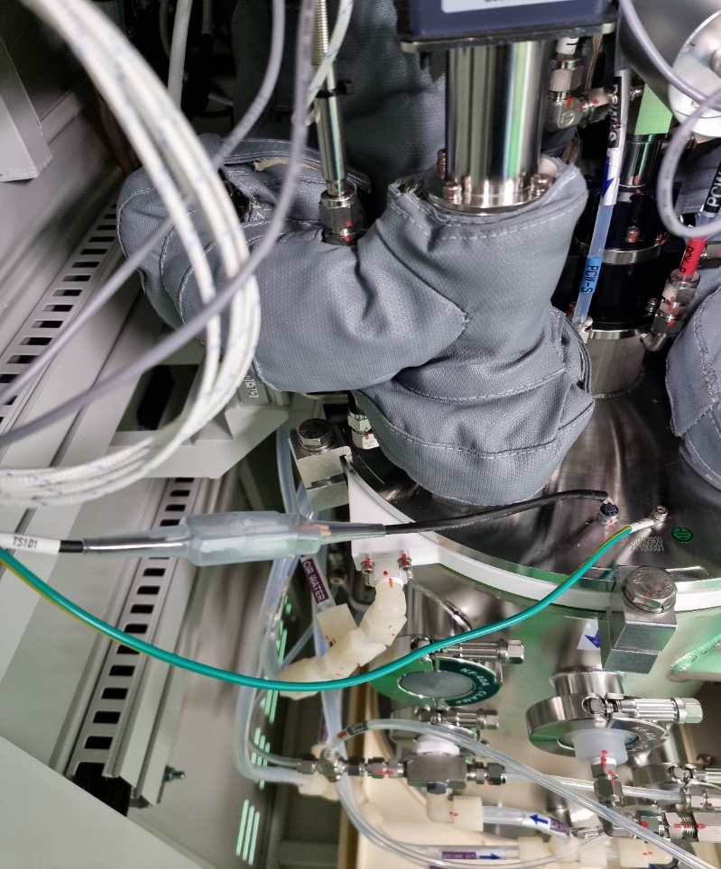
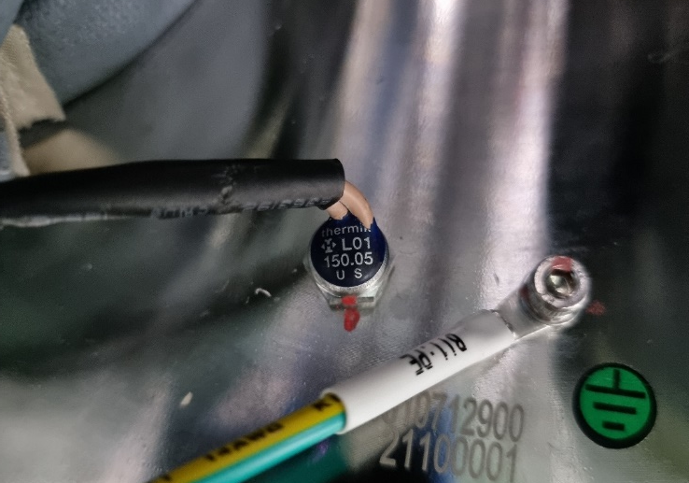
3.内部构造– Burner
(12) Burner Temp Switch
(燃烧器温度感应器)
- Burner温度上升时感应的感应器
- 上升150℃以上时分离接点

Slide 33
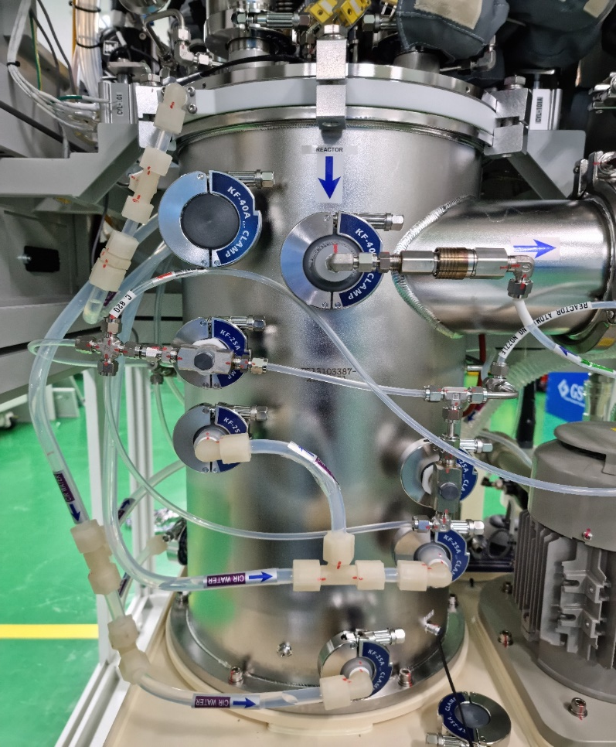
3.内部构造– Reactor
(1) Reactor
(2) Swirl Water Line
(3) Atomizing Nozzle
(4) Wet Nozzle
(5) Quench Nozzle
(6) Reactor Temp Switch
(7) Venturi Nozzle
2
1
7
3
4
5
6

Slide 34
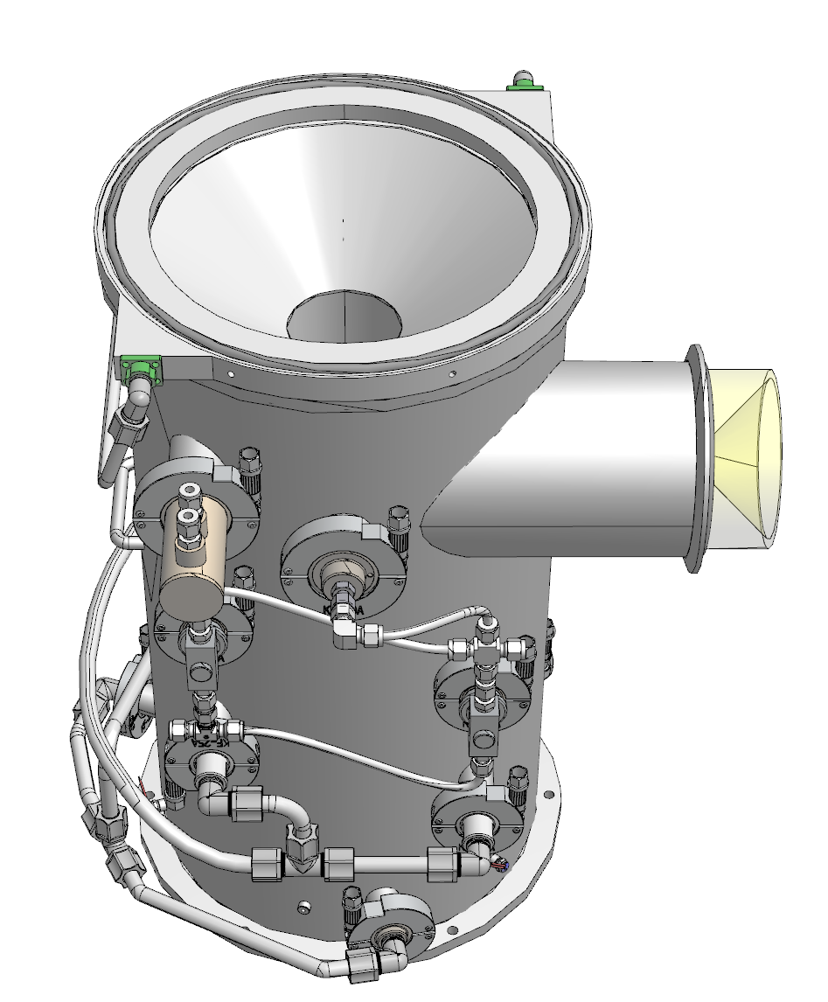
3.内部构造– Reactor
(1) Reactor (리액터)
- 危害气体Burn-Wet反应处理的地方
- Burn : 燃烧处理氧化反应
- Wet : 水处理反应
Y-Reactor

Slide 35
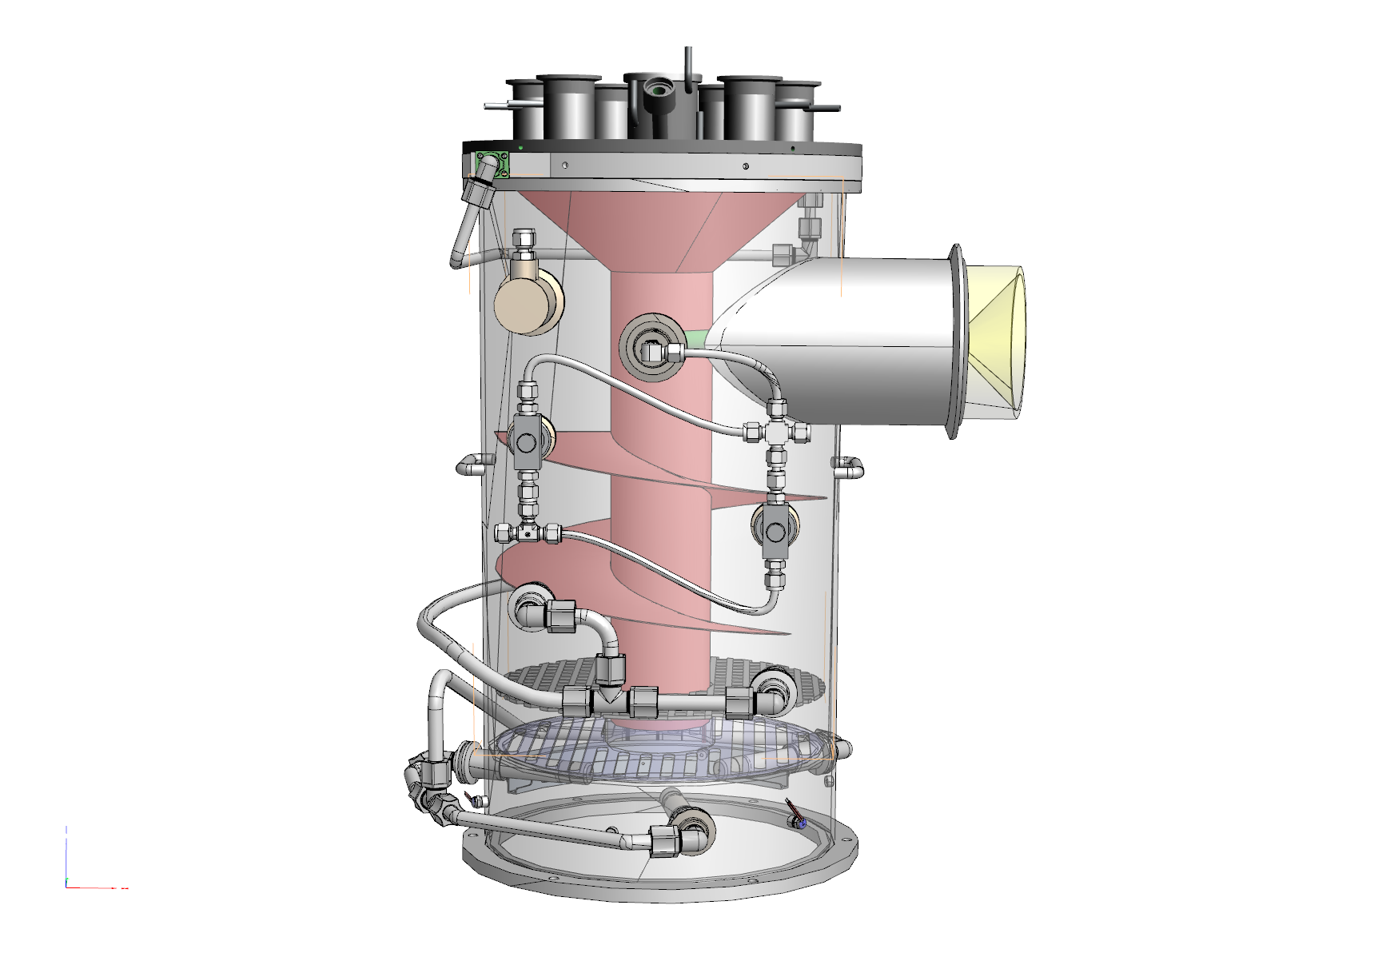
3.内部构造– Reactor
(1)-1 Burn-Wet Process
通过进气口流入的危害气体在Y-Reactor上部
与火焰相遇进行燃烧处理
- 燃烧处理的气体通过Quench冷却，Wet 处理
- 冷却后的气体通过Y-Reactor外部螺旋构造同时进行Wet处理的过程
Burn
Wet
Cooling

Slide 36
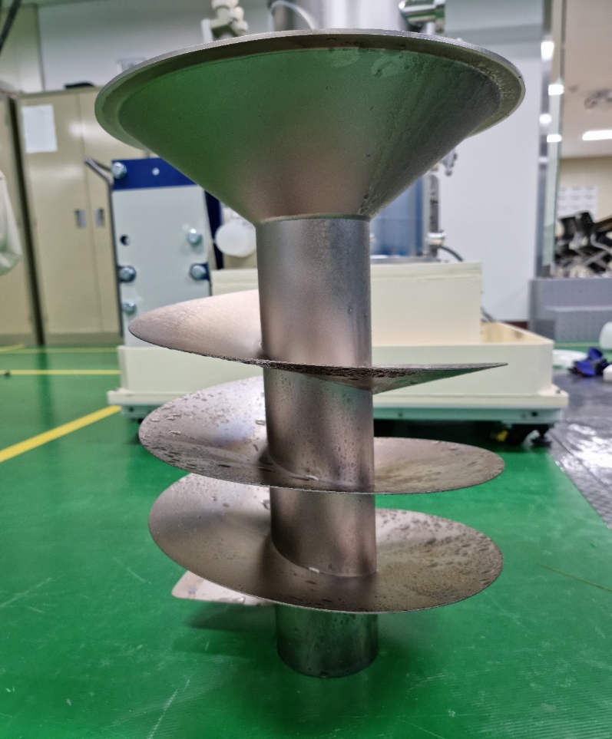
3.内部构造– Reactor
(1)-2 Y-Reactor
- 内部是气体和火焰相遇，发生反应的地方
- 外部是燃烧处理的Waste Gas进行Wet处理的地方
- 外部螺旋构造，可增大Wet处理

Slide 37
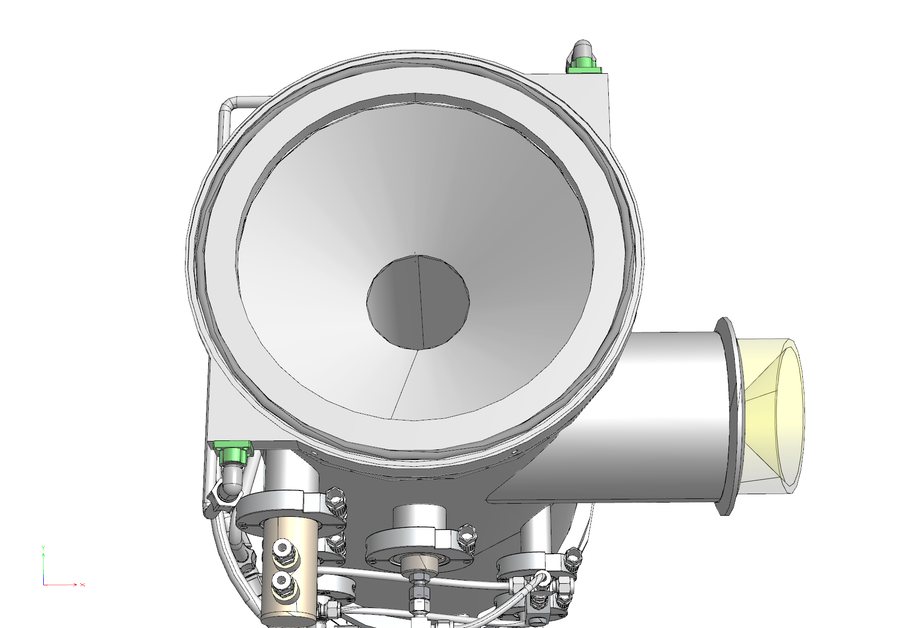

3.内部构造– Reactor
(2) Swirl Water
-在反应器上端斜线方向供应循环水的软管
-在Y反应器表面旋转形成水幕，冷却及防止Powder堆积
功能
- Swirl Guide : 防止水滴飞溅到燃烧器
Swirl Guide

Slide 38




3.内部构造– Reactor
(3) Atomizing Nozzle(二流体)
전면
- 为提高水处理效率，对CW进行微喷，处理 Waste Gas
在二流体内部混合CW和Air，液体喷射法
喷水的速度超级慢和细
좌측면
후면

Slide 39



3.内部构造– Reactor
(4) Wet Nozzle
- 在燃烧处理的气体喷循环水 （水处理目的）
- Fullcone Nozzle（喷嘴）
: 圆形喷射形态，
Wet-Chamber内部良好的流量喷循环水
Fullcone Nozzle

Slide 40



3.内部构造– Reactor
(5) Quench Nozzle
- 用循环水通过火焰的热气体，喷嘴快速冷却
- Fullcone Nozzle（喷嘴）
:圆形喷射形态，
Wet-Chamber内部良好的流量喷喷循环水
Fullcone Nozzle

Slide 41


3.内部构造– Reactor
(6) Reactor Temp Switch
(温度Switch)
- Quench冷却效果不正常时Wet-Chamber表面的
温度感知Sensor
- 上升70℃以上时分离接点

Slide 42



3.内部构造– Reactor
(6)-1 Packing Zone
上部
Packing
下部

Slide 43



3.内部构造– Reactor
(7) Venturi Nozzle (喷嘴)
- 微细粉尘凝集效果
-在窄的区间内喷快速流速的水

Slide 44



3.内部构造– Reactor
(7)-1 Venturi
- 粉尘凝集功能

Slide 45


3.内部构造 – Reactor
(7)-2 Venturi System
Venturi 원리
STEP. 1 Full Jet Nozzle | STEP. 2 Venturi | EP.3 Spray Nozzle
- 细粉尘凝集效果 - 减少压力损失 : 在窄的区间内喷快速流速的水引起Ejector效果 | - Powder 凝集部位 : 宽的部位移动到窄的部位 细粉尘凝集效果强 | - 通过Venturi后形成更大的粉尘 - 发生喷水和粉尘的惯性碰撞 在宽的区间内流速减慢的粉尘的惯性碰撞效果 - 因惯性碰撞而掉下来的粉尘流入Tank里 : 流入Tank里的粉尘用HCS处理后排出
Bar Nozzle
STEP.1
STEP.2
STEP.3

Slide 46





3.内部构造– Reactor
Nano DUST
(100nm ~ 1um)
이류체 물방울
(1um ~ 100um)
Spray 물방울
(100um ~ 1mm)
Bar Nozzle 물방울
(1mm ~ 10mm)
이류체 물방울
이류체 + Spray 물방울
<二流体微细喷>
< Venturi Nozzle + Venturi >
이류체 + Spray + Bar Nozzle 물방울
46

Slide 47

3.内部构造– Wet Tower
3
1. Exhaust Elbow
2. Exhaust Reducer
3. Exhaust Top Bellows
2
1

Slide 48



3.内部构造– Wet Tower
(1) Exhaust Elbow
- 通过Venturi的粉尘和上端CW的惯性碰撞发生部位
- 凝集完的粉尘通过下端排水出口流入Tank

Slide 49



3.内部构造– Wet Tower
(2) Exhaust Reducer
- 为了提高水处理效果的Packing zone

Slide 50

3.内部构造– Wet Tower
(3) Exhaust Top Bellows
- 处理完的气体排气的地方
- 3-1 : Exhaust Pressure Sensor Port
（排气管道内部压力侦测口）
3-2 : Exhaust Temp Sensor
（排气管道内部温度侦测口）
3-3 : CW Supply Nozzle
（CW供应部）
3-3
3-2
3-1

Slide 51


3.内部构造– Wet Tower
(3)-1 Exhaust Pressure Sensor Port
- 测量排气管道的压力

Slide 52


3.内部构造– Wet Tower
(3)-2 Exhaust Temp Sensor
- 测量排出气体的温度

Slide 53


3.内部构造– Wet Tower
(3)-3 CW Supply Nozzle
- 供应CW喷嘴

Slide 54

3.内部构造– Wet Tank
(1) Tank Mesh Filter
(2) Circulation Pump
(3) HCS
(4) Drain Line
(5) Heat Exchange
(6) Manifold
(7) C/W Temp Sensor
(8) S1S2S3 Level Sensor
(9) S5 Level Sensor
(10) Tank Temp Sensor
5
3
4
6
7
2
1
8
9
10

Slide 55


3.内部构造– Wet Tank
(1) Tank Mesh Filter
(过滤网)
- 流入Tank的粉尘过滤器
（防止各种循环水喷嘴堵塞目的）

Slide 56


3.内部构造– Wet Tank
(2) Circulation Pump
(循环泵)
- Tank内部的废水循环到设备内部
- 用完的废水排出的泵

Slide 57


3.内部构造– Wet Tank
(3) HCS [Hydro Cyclone System]
(离心分离机)
- 包含在Tank流入的循环水中的粉尘和异物分离装置

Slide 58


3.内部构造– Wet Tank
(4) Drain Line
(排水管)
- Tank内部的酸废水向设备外部排水的管道
- 空压阀门 : 排水时开关的排水阀门

Slide 59


3.内部构造– Wet Tank
(5) Heat Exchange
(热交换器)
- 循环水温度的冷却装置
PCW和循环水交叉冷却

Slide 60



3.内部构造– Wet Tank
(6) Manifold
(매니폴드)
- 在热交换器冷却的循环水分配后需要的地方供应
- Flow Sensor : 循环水流量测量机
Swirl Line
Wet Line
Swirl
Quench Line
Wet
Quench

Slide 61


3.内部构造– Wet Tank
(7) C/W Temp Sensor
(循环水温度传感器)
- 测量在热交换器冷却完的循环水温度

Slide 62


3. 内部构造 – Wet Tank
(8) S1S2S3 Level Sensor
- 测量Tank内部水位
S1 : High
S2 : Middle
S3 : Low

Slide 63

3. 内部构造– Wet Tank
(9) S5 Level Sensor
- 测量Tank内部最高的水位
S5 : High High

Slide 64

3. 内部构造 – Wet Tank
(10) Tank Temp Sensor
(Tank 温度传感器)
- 测量Tank内部循环水的温度

Slide 65


4. 右侧部构造
(1) LNG Line
(2) Main CDA Line
(3) O2 Line
(4) Main N2 Line
4
1
2
3

Slide 66

4. 右侧部构造
(1) LNG Line
- 用于火焰形成燃料的天然气供应线

Slide 67

4. 右侧部构造
(1)-1 LNG Manual Valve
(LNG 手动阀)
- 天然气手动开关阀门

Slide 68

4. 右侧部构造
(1)-2 LNG Solenoid Valve
(主LNG 电磁阀)
- 点火时控制天然气供应的电磁阀

Slide 69

4. 右侧部构造
(1)-3 LNG MFC
[Mass Flow Controller]
(LNG 流量控制器)
- 点火时按照天然气设定值，流量供应的控制器

Slide 70

4. 右侧部构造
(1)-4 LNG Solenoid Valve
(副LNG 电磁阀)
-点火时控制天然气供应的电磁阀

Slide 71

4. 右侧部构造
(2) Main CDA Line
-用于火焰形成燃料的CDA供应线

Slide 72

4. 右侧部构造
(2)-1 CDA Manual Valve
(CDA 手动阀门)
-CDA手动开关阀门

Slide 73

4. 右侧部构造
(2)-2 CDA Regulator
(CDA 压力调节器)
- 供应CDA压力在压力表表示
- 手动操作可以调节压力

Slide 74

4. 右侧部构造
(2)-3 CDA MFC
[Mass Flow Controller]
(CDA流量控制器)
-点火时按照CDA设定值，流量供应的控制器

Slide 75

4. 右侧部构造
(2)-4 CDA Solenoid Valve
(CDA 电磁阀)
-点火时控制CDA供应的电磁阀

Slide 76

4. 右侧部构造
(3) O2 Line
-用于火焰形成燃料的氧气供应线

Slide 77

4. 右侧部构造
(3)-1 O2 Manual Valve
(O2 手动阀)
- 氧气手动开关阀门

Slide 78

4. 右侧部构造
(3)-2 O2 Regulator
(O2压力调节器)
-供应氧气压力在压力表表示
- 手动操作可以调节压力

Slide 79

4. 右侧部构造
(3)-3 O2 MFC [Mass Flow Controller]
(O2流量控制器)
-点火时按照氧气设定值，流量供应的控制器

Slide 80

4. 右侧部构造
(3)-4 O2 Pneumatic Valve
(O2 气动阀)
- 由气压开闭的气动阀
- 点火时控制氧气供应

Slide 81

4. 右侧部构造
(4) Main N2 Line
- 氮气供应线

Slide 82

4. 右侧部构造
(4)-1 N2 Manual Valve
(N2 手动阀)
- 氮气手动开关阀门

Slide 83

4. 右侧部构造
(4)-2 N2 Regulator
(N2压力调节器)
-供应氧气压力在压力表表示
- 手动操作可以调节压力

Slide 84

4. 右侧部构造
(4)-3 N2 Solenoid Valve
(N2 电磁阀)
-控制氮气供应的电磁阀

Slide 85


5. 后面部构造
(1) PCW-Supply Line
(2) PCW-Return Line
(3) BCW Line
(4) Drain Line
1
2
3
4

Slide 86

5.后面部构造
(1) PCW-Supply Line
- PCW 供应线
- PCW : 是冷却水，使用后排出，在设备内部 不与其他流体混合

Slide 87

5.后面部构造
(1)-1 PCW-S Manual Valve
(PCW-S 手动阀)
-PCW手动开关阀门

Slide 88

5.后面部构造
(1)-2 PCW-S Pneumatic Valve
(PCW-S 气动阀)
-由气压开闭的气动阀
- 控制PCW供应

Slide 89

5.后面部构造
(2) PCW-Return Line
- 使用完的PCW排出管

Slide 90

5.后面部构造
(2)-1 PCW-R Manual Valve
(PCW-R 手动阀)
- PCW手动开关阀门

Slide 91

5.后面部构造
(2)-2 PCW Leak Check Gauge
(PCW漏水检测表)
- 通过PCW压力变化量可以确认PCW漏水的状态

Slide 92

5.后面部构造
(2)-3 PCW Flow Sensor
(PCW 流量传感器)
- 测量使用完的PCW排出流量

Slide 93

5.后面部构造
(3) CW Line
- 客户提供的常用水供应线
- 用于补充循环水及Wet处理、冷却

Slide 94

5.后面部构造
(3)-1 BCW Manual Valve
(BCW 手动阀)
- CW手动开关阀门

Slide 95

5.后面部构造
(3)-2 BCW Regulator
(BCW 压力调节器)
- 供应CW压力在压力表表示
- 手动操作可以调节压力和流量

Slide 96

5.后面部构造
(3)-3 BCW Leak Check Gauge
(BCW 漏水检测表)
- 过BCW压力变化量可以确认BCW漏水的状态

Slide 97

5.后面部构造
(3)-4 BCW Pneumatic Valve
(BCW 气动阀)
- 由气压开闭的气动阀
- 控BPCW供应

Slide 98

5. 后面部构造
(4) Drain Line
(排水管)
- 酸废水排出的管道

Slide 99

5. 后面部构造
(4)-1 Drain Manual Valve
(排水手动阀)
-手动开关阀门

Slide 100

5. 后面部构造
(1) Solenoid Valve [SOL 1]
(2) Solenoid Valve [SOL 2]
(3) Heat Exchange [BCW]
1
2
3

Slide 101

5. 后面部构造
(1) Solenoid Valve [SOL 1]
(电磁阀)
- 1차측에 상시 CDA가 공급되어 있다가 필요시
24V 전압을 인가하여 Valve를 Open시켜 2차측
으로 CDA가 필요한 Part에 공급하는 장치
- 공압 Valve 제어

Slide 102

5.后面部构造
(2) Solenoid Valve [SOL 2]
(솔레노이드 밸브)
- 1차측에 상시 CDA가 공급되어 있다가 필요시
24V 전압을 인가하여 Valve를 Open시켜 2차측
으로 CDA가 필요한 Part에 공급하는 장치
- 3Way Valve 제어, Cylinder 제어

Slide 103

5.后面部构造
(3) Mini Heat Exchange [BCW]
(热交换器)
-BCW温度的冷却装置
-BCW和PCW交叉冷却

Slide 104

5.后面部构造

Slide 105

6. 上部构造
(1) 警灯
(2) Gas Detector
(3) Damper
3
1
2

Slide 106

6.上部构造
(1) 警灯
- 设备的状态用3种颜色来表示
- 绿色 : 正常, 黄色 : 警告, 红色 : 危险

Slide 107

6.上部构造
(2) Gas Detector (天然气感应器)
- 表示设备内部天然气漏气的浓度

Slide 108

6.上部构造
(3) Damper (댐퍼)
- 调节排出管压力的装置

Slide 109
7. Sensor 构造
EMERGENCY | Gas Detector | 天然气漏气感应器
 | Smoke Sensor | 电箱部烟雾感应器
 | UV/IR Sensor | 设备内部火焰感应器
 | Liquid box Leak Senssor | 水管部漏水感应器
 | Tank Leak Sensor | Tank外部漏水感应器
PRESSURE | Exhaust Pressure Sensor | 排出管道压力感应器
 | PAB(Inlet Pressure) Sensor | Inlet气口压力感应器
FLAME | Flame Sensor 1 | 燃烧器内部火焰感应器（燃烧器上面部）
 | Flame Sensor 2 | 燃烧器内部火焰感应器（燃烧器侧面部）
TEMP | Burner Temp Switch | 燃烧器表面温度感应器（150度固定值感知）
 | Reactor Temp Switch | Wet-Chamber表面温度感应器（70度固定值感知）
 | Circulation Temp Sensor | 测量冷却后的废水温度感应器
 | Tank Temp Sensor | 测量Tank里废水的温度感应器
 | Exhaust Temp Sensor | 测量排气排气管内部的温度感应器
FLOW | Swirl Flow Sensor | Swirl 循环水流量感应器
 | Wet Nozzle Flow Sensor | Wet Nozzle循环水的流量感应器
 | Quenching Flow Sensor | Quench 循环水的流量感应器
 | PCW Flow Sensor | PCW回收流量感应器
 | BCW Flow Sensor | BCW流量感应器
TANK LEVEL | S1S2S3 Level Sensor | Tank内部水位感应器 （低，中，高 感知3个水位）
 | S5 Level Sensor | Tank内部最高水位感知(High High)

Slide 110


7. Sensor 构造- Emergency（紧急）
(1) Gas Detector
- 测量设备内部天然气的漏气浓度

Slide 111


7. Sensor 构造 – Emergency（紧急）
(2) Smoke Sensor
- 电箱内部烟雾检测感应器

Slide 112

7. Sensor构造– Emergency（紧急）
(3) UV/IR Sensor
- 设备内部火灾感应器

Slide 113

7. Sensor构造– Emergency（紧急）
(3) Liquid Box Leak Sensor
- 后侧部水管位置漏水检测感应器

Slide 114

7. Sensor构造– Emergency（紧急）
(4) Tank Leak Sensor
- Tank外观漏水传感器

Slide 115


7. Sensor构造- Pressure
(1) Inlet Pressure Sensor（Inlet压力传感器）
- 设备Inlet排管内部的压力测量感应器

Slide 116

7. Sensor构造- Pressure
RANGE​ |  | 0V​ | 5V​ | 10V​
+/- 250mbar​ | 0~10V​ | 572.5 Torr​ -2549 mmH2O​ | 760.0 Torr​ 0 mmH2O​ | 947.5 Torr​ +2549 mmH2O​

Slide 117


7. Sensor构造- Pressure
(2) DPT Sensor（排出管压力感应器）
- CH1 : 检测Exhaust部的压力
- CH2 : 检测Cabinet 排气压力

Slide 118
7. Sensor 构造 - Pressure
RANGE​ |  | 0V​ | 5V​ | 10V​
20~0 mbar​ | 0~10V​ | 760.0 Torr​ 0 mmH2O​ | 752.5 Torr​ - 101.9 mmH2O​ | 745.0 Torr​ - 203.9 mmH2O​

Slide 119

7. Sensor 构造 - Flame
(1) Flame Sensor
- 燃烧器内部火焰感应器

Slide 120


7. Sensor 构造 - Temp
(1) Burner Temp Switch
- Burner温度上升时感应的感应器
- 上升150℃以上时分离接点

Slide 121


7. Sensor 构造 - Temp
(2) Reactor Temp Switch
- Quench冷却效果不正常时Wet-Chamber表面的
温度感知Sensor
- 上升70℃以上时分离接点

Slide 122
7. Sensor 构造 - Temp
(3) Circulation Temp Sensor
(循环水温度感应器）
-测量在热交换器冷却完的循环水温度
- 超过45℃以上Alarm （宕机设备）

Slide 123
7. Sensor 构造 - Temp
(4) Tank Temp Sensor
- 测量Tank内部循环水的温度
- 超过50℃ high Alarm（宕机设备）

Slide 124


7. Sensor 构造 - Temp
(5) Exhaust Temp Sensor
-测量排出气体的温度
- 超过40℃ high Alarm （宕机设备）

Slide 125


7. Sensor 构造 - Flow
(1) Swirl Flow Sensor
-Swirl Water流量测量感应器
流量6 lpm以下发生low Alarm（宕机设备）

Slide 126


7. Sensor 构造 - Flow
(2) Wet Nozzle Flow Sensor
- Wet Nozzle 流量测量感应器
- 流量6 lpm以下发生low Alarm（宕机设备）

Slide 127

7. Sensor 构造 - Flow
(3) Quenching Flow Sensor
- Wet Nozzle 流量测量感应器
-流量6 lpm以下发生low Alarm（宕机设备）

Slide 128

7. Sensor 构造 - Flow
(4) PCW Flow Sensor
-测量使用完的PCW排出流量感应器
- 流量25 lpm以下发生low Alarm(宕机设备)

Slide 129

7. Sensor 构造 - Flow
(5) BCW Flow Sensor
- 供应给设备的BCW流量感应器
- Alarm值
Ventur ：1 lpm以下
Exhaust:1.5 lpm以下

Slide 130
7. Sensor 构造 - Tank
(1) S1S2S3 Level Sensor
-测量Tank内部水位

Slide 131
7. Sensor 构造 - Tank
(2) S5 Level Sensor
-测量Tank内部最高的水位
（ 感知时设备立刻宕机 ）

Slide 132
인재문화팀 / 과장 최범철
010 8870 8050
bcchoi2@gst-in.com

